Slide 1
ROBUSTA Grupo 3
Detección de code smells
https://pl.csie.ntut.edu.tw/index.php

Slide 2
Robusta es capaz de detectar 7 tipos de code smells:
Careless cleanup: Se puede evitar que un recurso se cierre debido a una excepción generada.
Dummy handler: Solo se guarda un log o un grabación de una excepción.
Empty catch block: So se realiza ninguna acción en el catch tras saltar una excepción.
Exception thrown in finally block: Se genera una excepción en el bloque final.
Nested try statement: A try-block is contained in the try, catch, or finally block of another try statement.
Unprotected main: Una function main que no tiene un bloque try adjunto.
Over logging.

Slide 3
Funcionalidades de Robusta
Obtener información a cerca de los code smells.
Te permite generar informes para la visualización de la calidad del código.
Te permite la anotación del nivel de robustez del código.

Slide 4
Obtener información a cerca de los code smells.

Slide 5
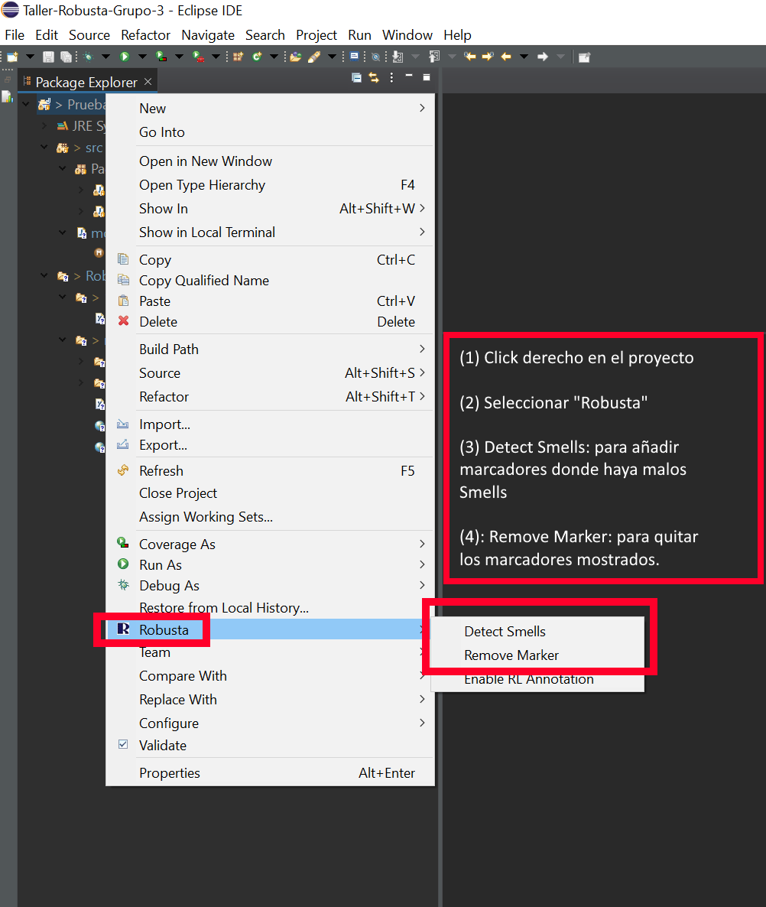

Slide 6
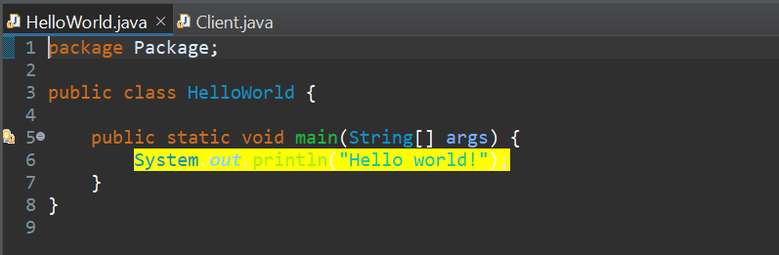

Slide 7
Generar informe denso

Slide 8
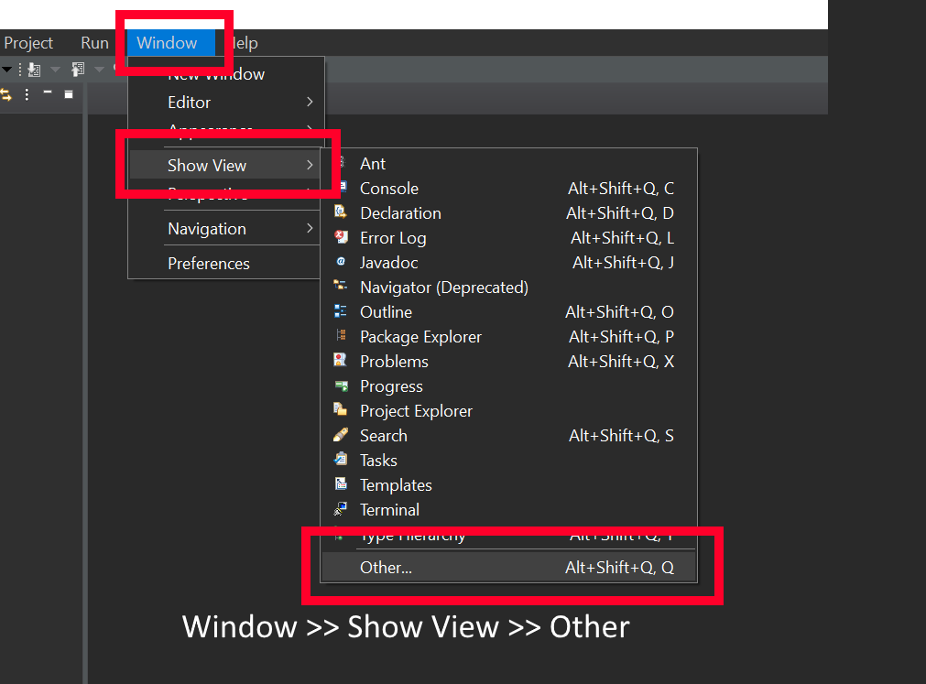

Slide 9
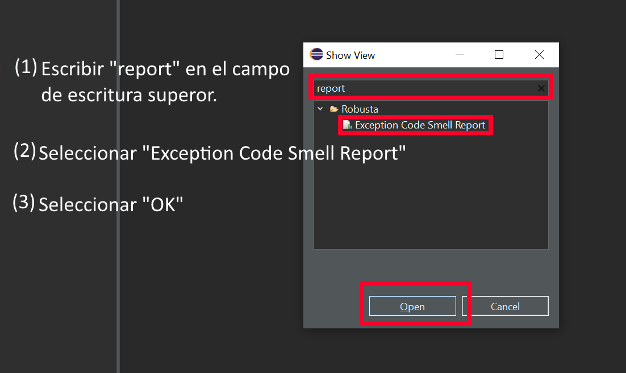

Slide 10
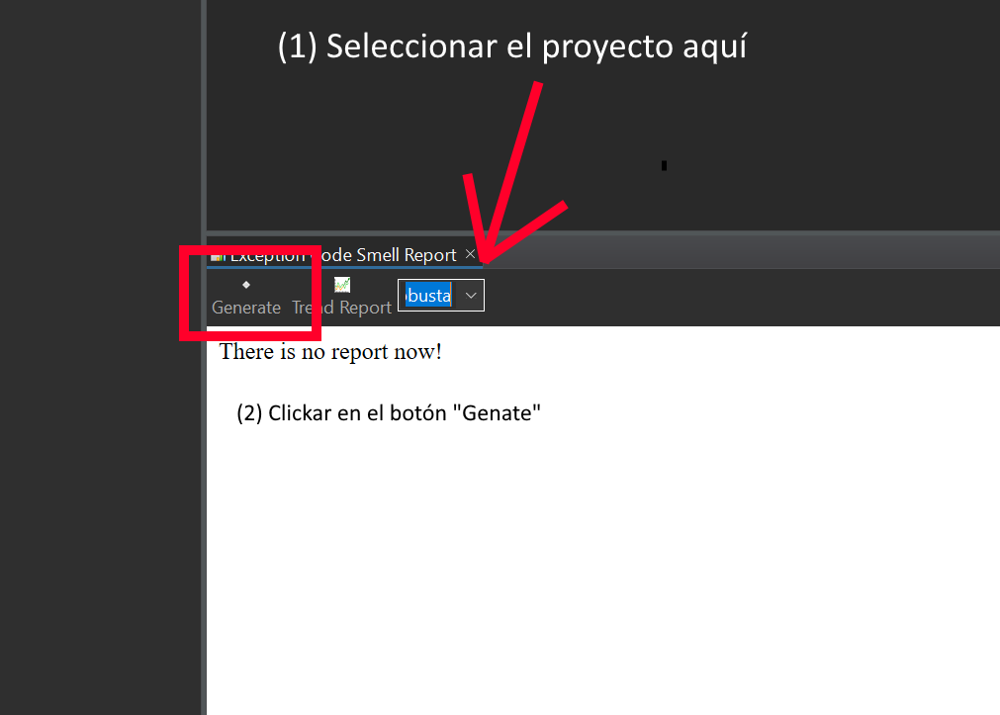

Slide 11
Generar informe de tendencia

Slide 14
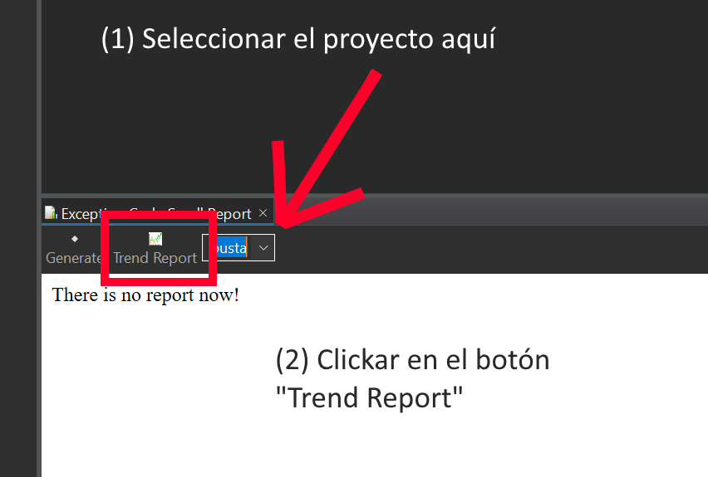

Slide 15
Anotación de nivel de robustez No lo podemos probar porque no disponemos del .jar necesario

Slide 16
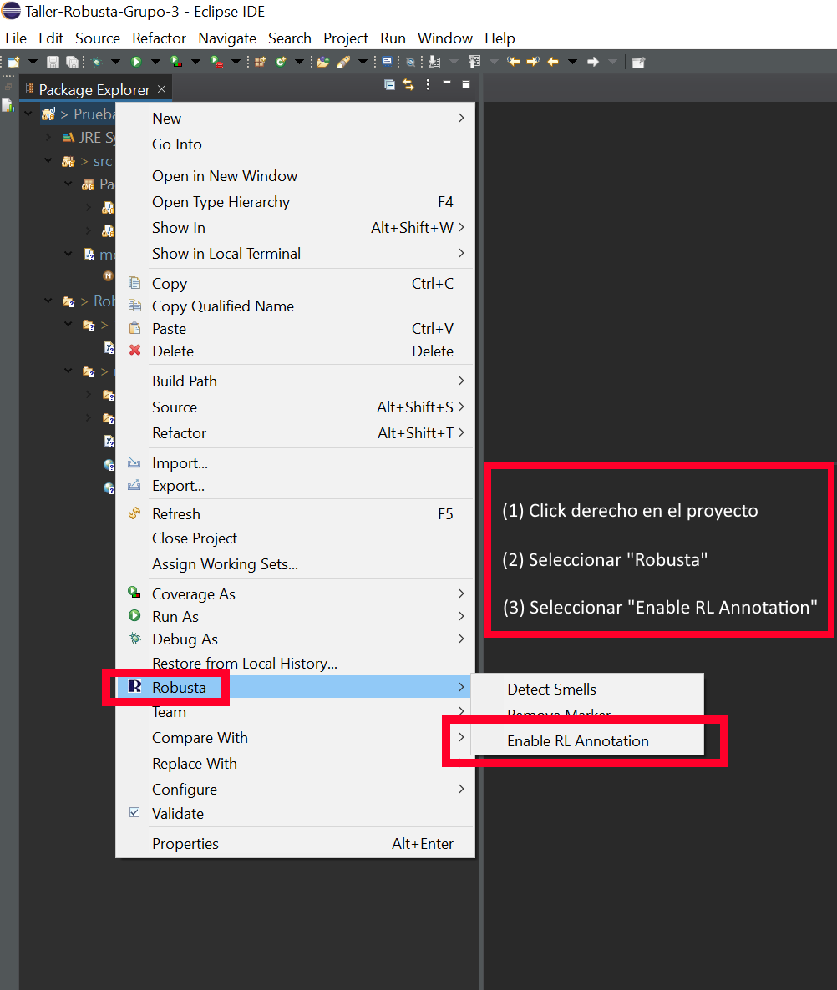

Slide 17
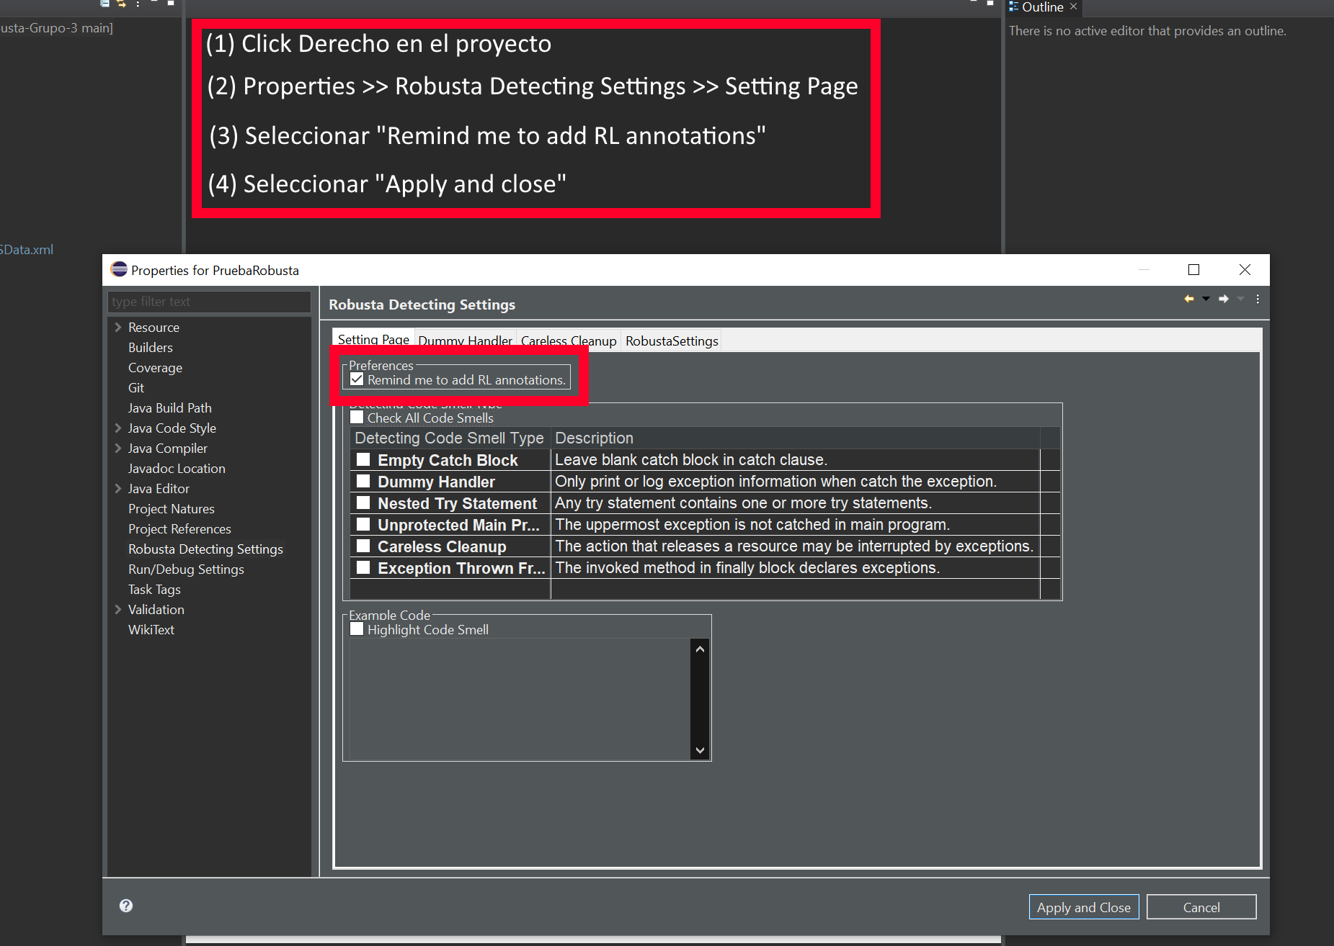

Slide 18
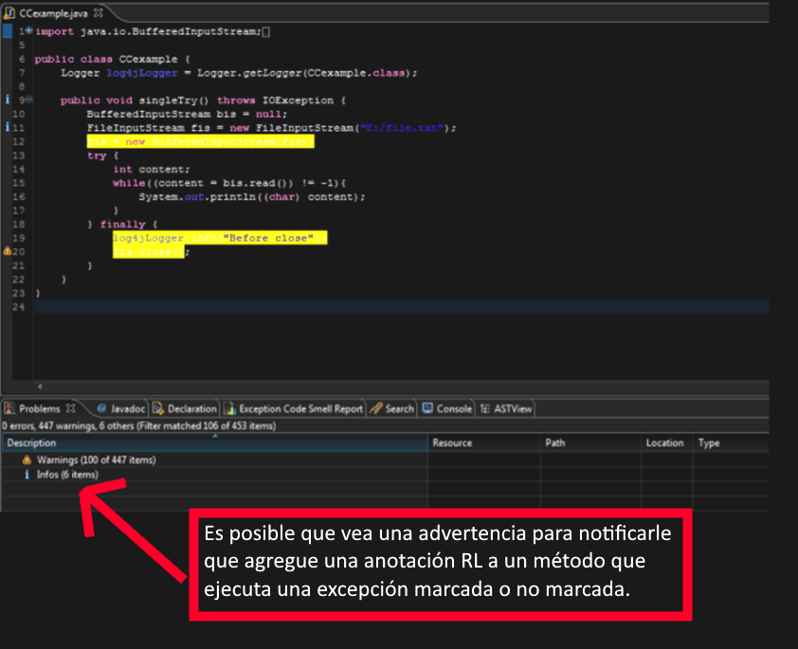

Slide 19
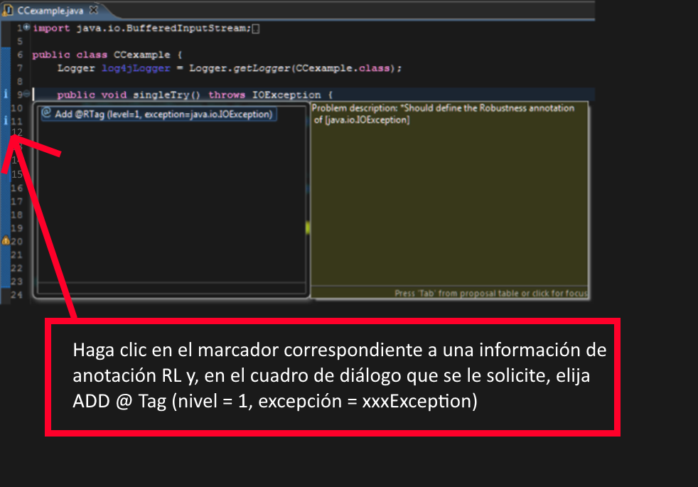

Slide 20
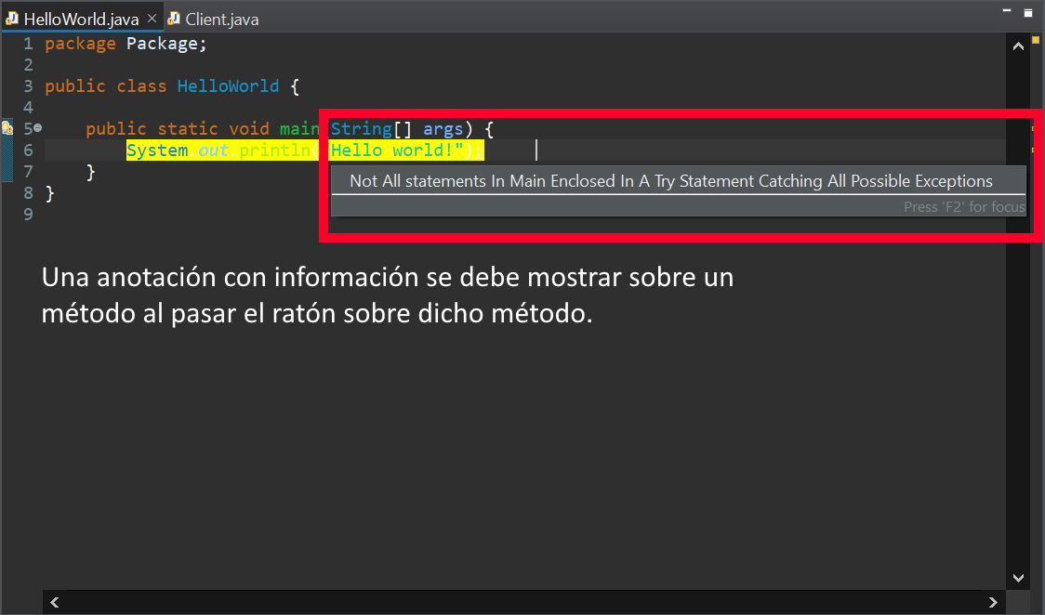

Slide 21
Gracias por su atención.

